Slide 1


축제 내 전자화폐화 계획서 (가칭 청원페이)
청원연합학생회 X SW연구반 X IT Cloud
pay
Notes:
안녕하십니까 저희 청원청여 학생회및 sw연구반, IT cloud가 함께 준비하는 청원페이 라는 사업에대해 소개해드리려 합니다.
청원페이란 현재 축제에서 금전거래를 현금으로 한 것을 전자화폐로 바꾸는 것을 말합니다.
이 사업을 준비함에 있어 저희는 크게 3가지 변화에 초점을 두고 계획하였습니다.

Slide 2

투명성
동아리 수익 투명화
Notes:
안녕하십니까 저희 청원청여 학생회및 sw연구반, IT cloud가 함께 준비하는 청원페이 라는 사업에대해 소개해드리려 합니다.
청원페이란 현재 축제에서 금전거래를 현금으로 한 것을 전자화폐로 바꾸는 것을 말합니다.
이 사업을 준비함에 있어 저희는 크게 3가지 변화에 초점을 두고 계획하였습니다.
그 3가지 변화로는
첫째 흔히 말하는 영리 목적의 축제의 타파 입니다.
둘째 기존 출석체크 방식의 개선 입니다.
마지막으로 금전 결재 시간을 단축시킬수 있다는 것입니다.

Slide 3

빅데이터
동아리상 수여
다음 축제 계획 수립에 개선

Slide 4


출석체크
기존 출석 Paper지급후 도장을 받아오는 형식
부스를 이용하면 자동 출석체크
기존에는 남고, 여고 호환X
대리출석 방지

Slide 5

신속성
시간간소화
지불+잔돈지급+출석체크 도장
예상 단축시간 최소 15초가량

Slide 6






간단 구상도
축제 전 사전 충전
또는 당일 충전
학생증제시후 현금충전
스마트폰 앱을 이용.
부스가 가격을 다양화하여 제공하는 경우 인식 후 가격선택.
학생증인식후 충전
팔찌 제시
팔찌 인식
서비스 제공
잔액, 거래내역 관리
출석체크
잔액확인 후 승인
부스운영 학생
서버
구매 학생
전자화폐화로 결제시 예상 소요시간 5초
기존 화폐 + 출석체크 약15~30초 예상

Slide 7
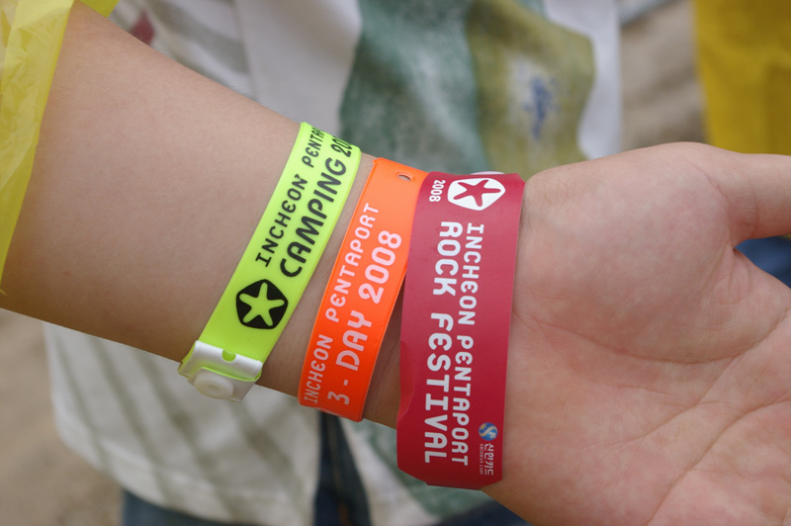
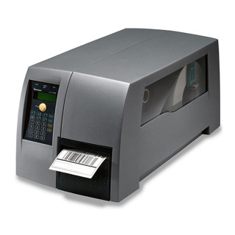
팔찌
남고 | M학번
여고 | W학번
Notes:
바코드는 남고 M학번, 여고 W학번, 외부인은 휴대폰 번호로 부여할 것입니다

Slide 8
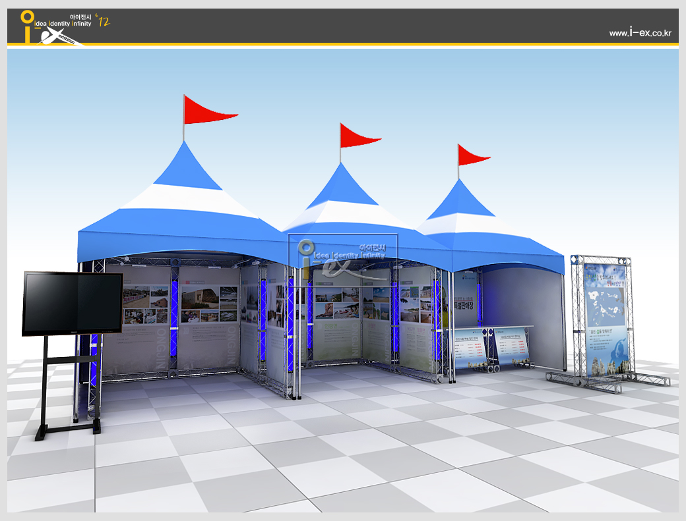
충전부스 운영
축제 전 일주일 가량 사전 충전 부스 운영
축제 당일 5~6개 충전부스 운영

Slide 9

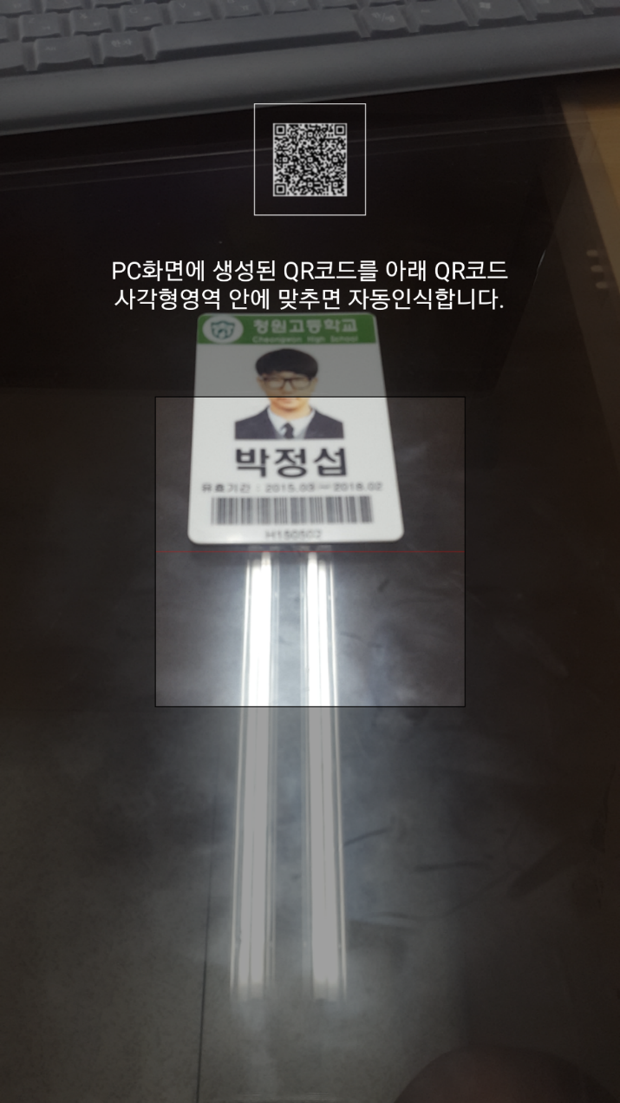
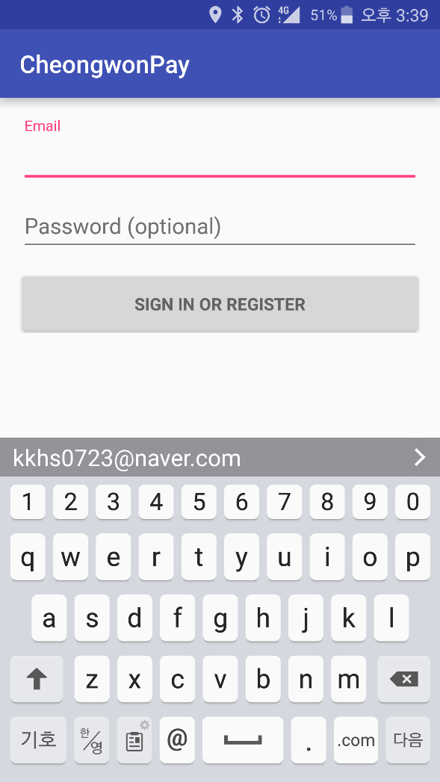
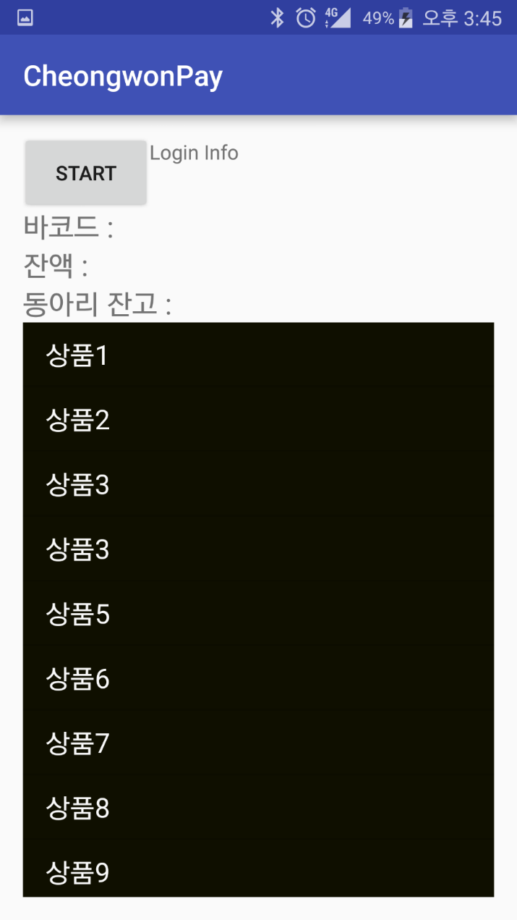
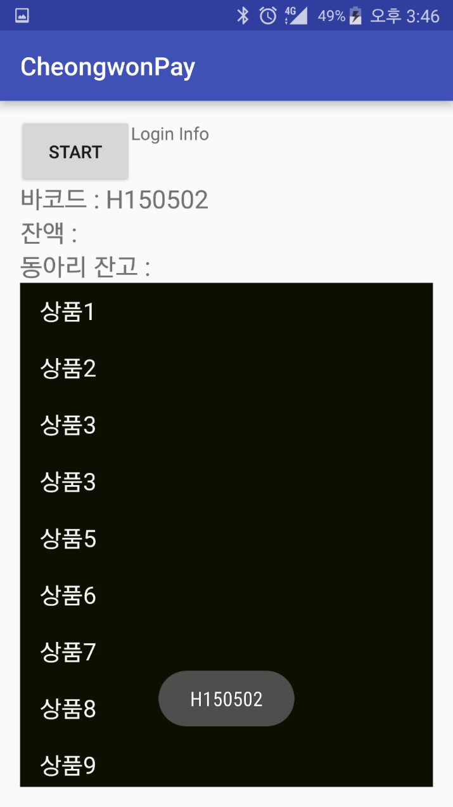
앱 시안

Slide 10
이용절차 - 교내학생
각반회장을 통해 교내학생들에게 팔찌배포
학생들은 팔찌를 이용해 사전충전
축제당일 축제시작전 각 교실에서 팔찌를 착용하고 선생님의 확인을 받고 축제에 참여
각 부스에서 팔찌를 이용해 참여
축제종료후 당일 혹은 다음주에 잔액을 환불받는다.
대리 출석 방지

Slide 11
이용절차 – 교내학생 재발급 절차
학생증을 지참하여 재발급이 가능한 부스에 방문
학생증을 이용해 본인확인 후 팔찌 재발급
팔찌착용확인
대리 출석 방지

Slide 12
이용절차 - 환불절차
축제 후 사용하던 팔찌를 가져와서 환불요청

Slide 13



서버 안정성 다중백업
백업
서버
DB서버
Notes:
전자거래는 안정성이 중요한데 저희는 서버를 다중으로 두어 위험부담을 큰 폭으로 줄였습니다 또한 서버의 부담을 여러 곳으로 분산시키도록 하였습니다 여기서 처리서버 하나가 고장나더라도 다른 서버가 대응해주고 데이터 베이스 서버가 고장나면 백업된 데이터 서버로 연결래주도록 하여 보다 안정적인 서버를 구상 하였습니다
이러한 서버 다중화에도 불구하고 피치못할 사정으로 모든 서버가 사용할 수 없게되면 서버 없이도 앱혼자 돌아갈 수 있게 해주고 축제가 끝난 뒤 스마트폰의 거래내역 데이터를 수합하여 어떠한 경우에도 대응할 수 있도록 설계하였습니다

Slide 14


다중 백업
Notes:
이러한 서버 다중화에도 불구하고 피치못할 사정으로 모든 서버가 사용할 수 없게되면 서버 없이도 앱혼자 돌아갈 수 있게 해주고 축제가 끝난 뒤 스마트폰의 거래내역 데이터를 수합하여 어떠한 경우에도 대응할 수 있도록 설계하였습니다

Slide 15

홍보영상
첫 시행인 만큼 홍보 필요
홍보영상제작, 배포, 교내에서 각 학급에 방송을 통해 상영한다.
Notes:
전자화폐가 시행되면 첫 시행인 만큼 이용방법등에 관해 홍보가 필요할 것으로 예상되어 홍보영상을 제작하여 학교방송에서 상영하거나 sns로 배포 등을 통해 홍보를 할 계획입니다

Slide 16
DB Table 구성
동아리 목록 (Club List)
동아리ID | 동아리 Password | 동아리 명 | 수익 | 동아리 Num
Invention | Afbo124&(암호화) | 발명반 | 37900 | 17
학생 목록 (Students List)
바코드 | 잔액 | 부스 이용횟수
M20725 | 5000 | 3
거래내역 (Transactions)
시간 | 바코드 | 동아리 Num | 상품 | 폰ID | 취소여부
16.8.9 12:30 | W10205 | 22 | 아이스크림 | 010-1052-5612
상품 목록 (Goods List)
동아리 Num | 상품 | 가격
17 | VR체험 | 500
Notes:
데이터 베이스 서버는 이런식으로 구성되어 있으며 선생님들이 원하실 경우 금전거래 내역이나 출석 여부를 저희가 선생님들께 드릴 수 있습니다

Slide 17
계획 일정
3월
5월
6월
7월
8월초
8월 중
8월말
9월초
9월 중
9월 축제
축제 후
단계
사업
기획
Proto
개발
서버개발
앱 테스트
테스트 및 사전 운영
D-day
9/23
환불
운영
사업화
구성
상세
기획
학생회
승인
각 학교
승인
동아리
임원대상
설명회
솔루션
앱 개발
서버 개발
동아리
내부
테스트
테스트 및
검증
사전운영
출석
결과
보고
홍보 영상
제작
사전
충전
부스
충전
환불
부스
운영
환불
부스
운영

Slide 18


